Slide 1
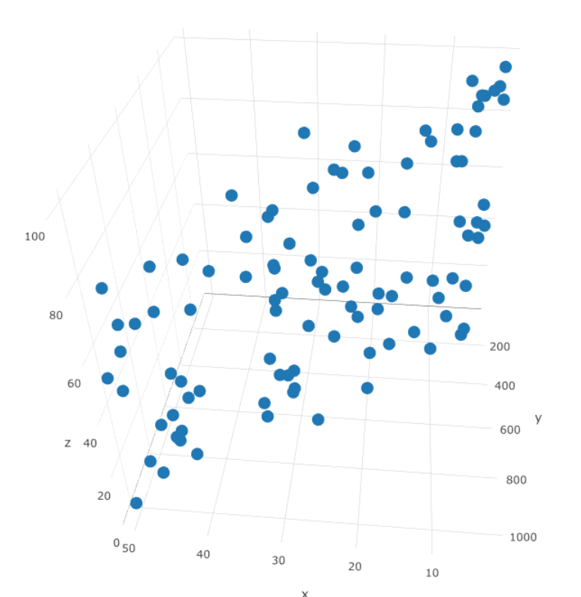
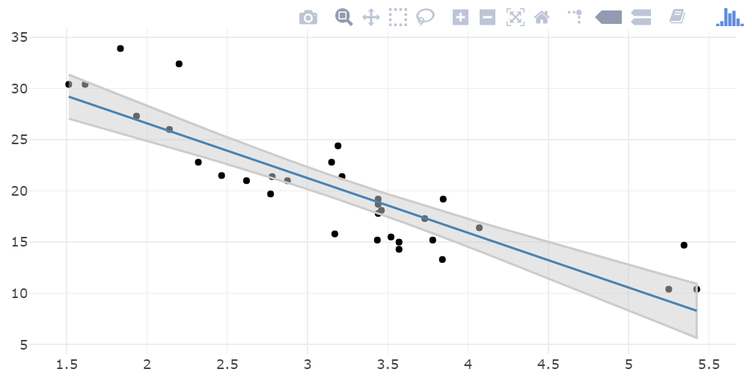
Plotly
install.packages("plotly")
Библиотека для интерактивных графиков!
ggplotly() – функция приведения к интерактивному формату
Основы представлены тут https://plotly-book.cpsievert.me

Slide 2
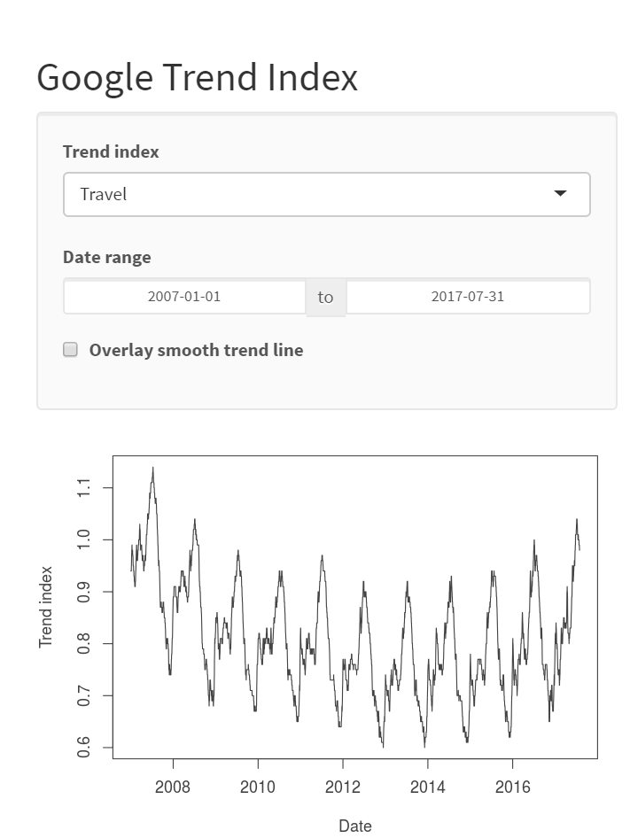
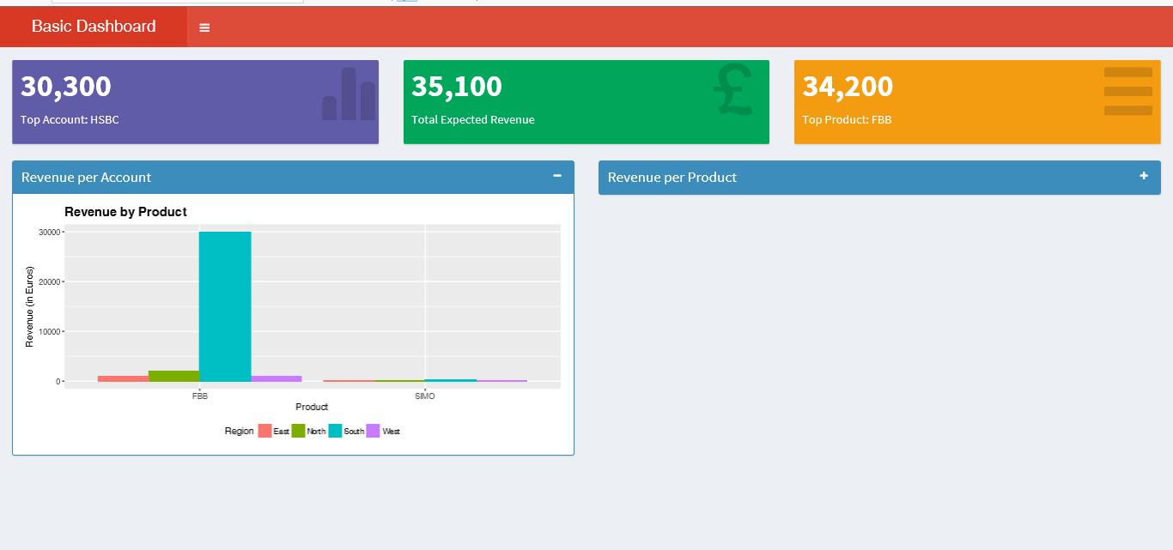
Shiny
install.packages("shiny", dep=T)
library(shiny)
runApp()
http://rstudio.github.io/shiny/tutorial/
https://cran.r-project.org/web/packages/shiny/shiny.pdf
https://www.shinyapps.io/ - размещение своих
Приложений(платное)
https://www.rstudio.com/products/shiny/download-server/ - open source сервер
https://shiny.rstudio.com/

Slide 3
Задание 1
Сделать вэб-приложение или группу приложений для выполненного анализа любого пройденного набора данных, учесть возможность изменений каких-либо параметров для визуализации

Slide 4
Задание 2
а) Сделать анализ принесенного набора данных и представить результаты.
б) Загрузить данные про сильные (больше 7,5 балов) землетрясения EarthQuakes.zip и выполнить задание:
Удалить все землетрясения, для которых не указаны координаты;
Добавить колонку с частью света, в которой происходит землетрясение;
Разместить на карте эпицентры землетрясений;
Построить частотные диаграммы возникновения землетрясений по странам и в разные года (для 1960+);
Кластеризовать страны по средней интенсивности землетрясений, наличию цунами и максимальному количеству смертей;
Посчитать среднее время между землетрясениями для каждой страны с 1960 года.

